Slide 1
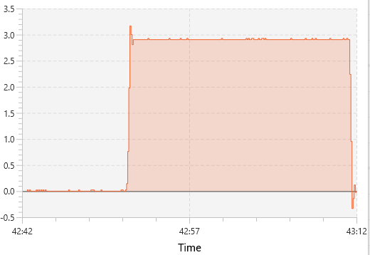
P: 0
I: 0.1
D: 0.1

